Slide 1


商业价值内容创作与推广平台

Slide 2

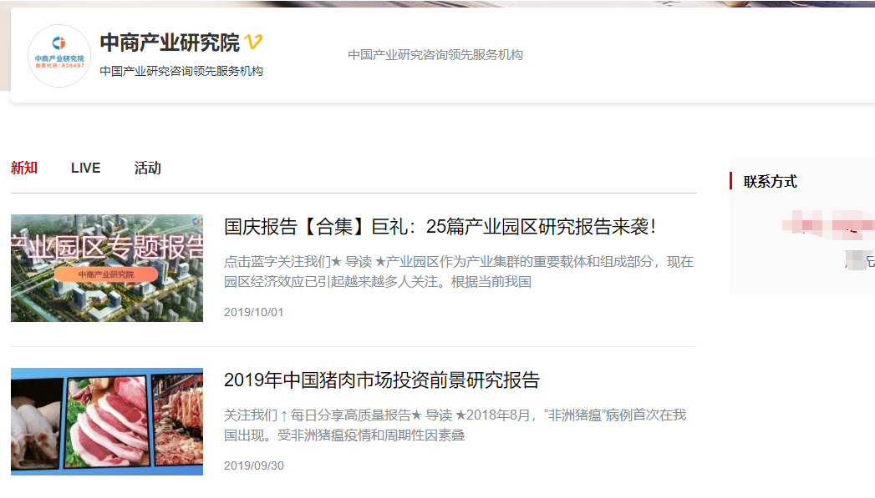
1. 为什么要开通新知号
新知号只服务于商业价值内容创作者：
新知号是商业新知为优秀商业、科技自媒体；专业商业、产业媒体；商业研究机构与商业精英打造的商业价值内容创作与推广平台，只服务于商业价值内容创作者。
1
让商业价值内容直接影响商业管理者用户：
依托商业新知平台新知图谱精准的知识导航，让价值内容实现精准分发与高效推广，让优质内容直接触达商业精英人群，用专业知识影响专业决策。
2
上千商业内容生产机构与个人已开通入驻：
商业新知已成为广大商业知识生产机构与个人优选的知识传播与推广平台。包括中商产业研究院、华夏幸福产业研究院、恒大智库等研究机构；《银行家杂志》、《经理人杂志》、财联社等专业媒体；金错刀、笔记侠、懂懂笔记等业界知名KOL等数千家（位）商业知识生产机构与个人，已通过开通新知号入驻商业新知平台。
3

Slide 3
2.新知号能为入驻伙伴做什么
新知号
1. 精准品牌曝光：入驻伙伴发布的图文、直播、活动等，商业新知全部免费分发，且依托新知图谱，精准推送到核心受众人群中
2. 品牌粉丝导流：包括联系方式、私信互动等粉丝转化功能，内容发布也支持加链接或二维码，让入驻伙伴吸引转化更多粉丝关注
3. 便捷轻运营：支持微信订阅号、网易号、搜狐号等平台的内容同步，让入驻伙伴的运营管理简单、便捷轻量化
运营推广
内容运营
直播运营
活动运营
新知
新知LIVE
新知活动
基于内容图谱全方位实时收录，精准分发，高效推广

Slide 4
2.新知店与其他平台有何差异
平台 | 主体用户 | 分发/推荐机制 | 开通难度 | 支持文档 | 特点 | 外链支持
微信公众号 | 各阶层 | 闭环、分享 | 低 | 图文、音视频 | 私域流量 | √
头条号 | 社会人群 | 推荐算法、系统推荐 | 中 | 图文、音视频 | 流量收益 | ×
百家号 | 社会人群 | 推荐算法、系统推荐 | 高 | 图文、视频 | 流量收益 | ×
网易号 | 社会人群 | 推荐算法、系统推荐 | 中 | 图文、视频 | 品牌曝光 | ×
知乎 | IT从业者、青壮年 | 编辑推荐 | 低 | 图文、视频 | 品牌曝光 | √
企鹅号 | 青年 | 系统推荐 | 中 | 图文、音视频 | 流量收益 | ×
新知号 | 商业管理者 | 图谱精准分发、编辑推荐 | 低 | 图文、音视频、PPT/PDF等 | 精准品牌曝光 | √

Slide 5
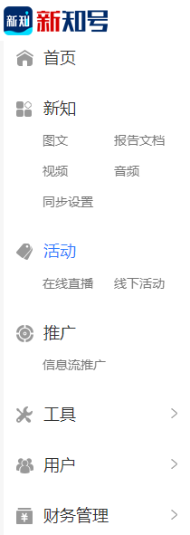
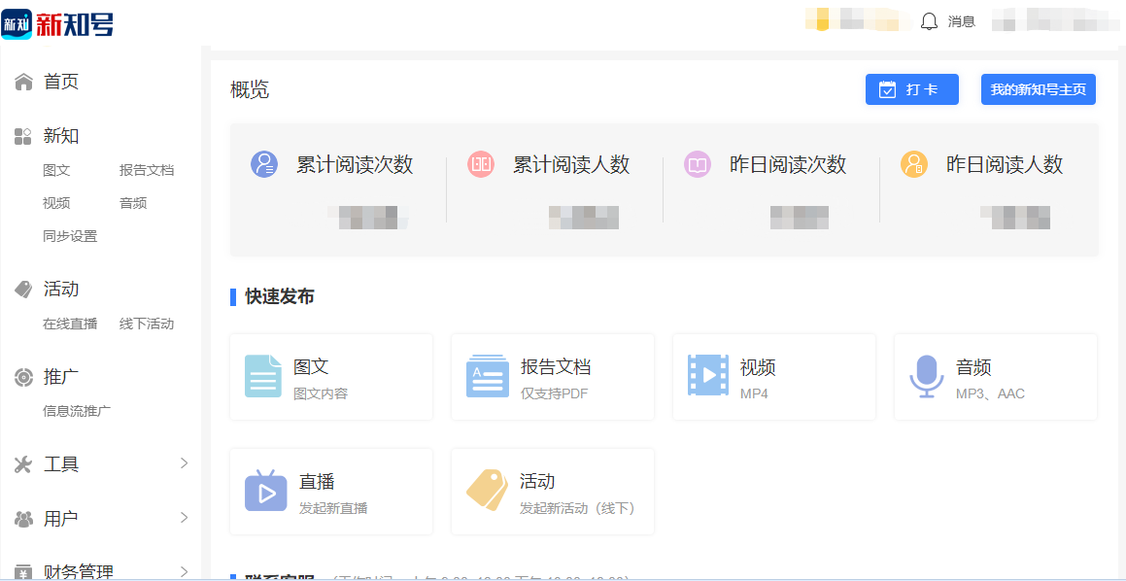
3.新知号功能大全与运营指南
可发布图文、报告、音视频等内容，并且支持PPT、PDF等格式文档直接上传。
支持微信公众号、搜狐号、网易号和头条号内容同步。
新知号后台
入驻合作伙伴可以在商业新知平台，发布开启商业直播，同时可以发布和推广活动信息。
SMS短信营销功能
粉丝管理、互动，以及粉丝名片信息的收集与整理

Slide 6
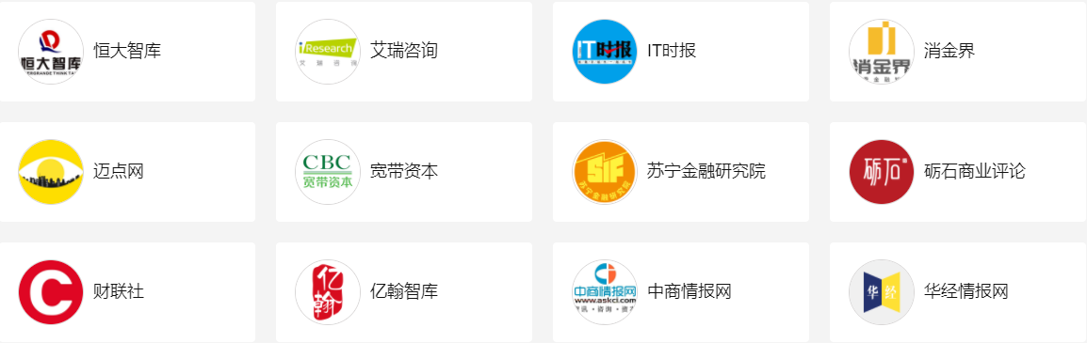
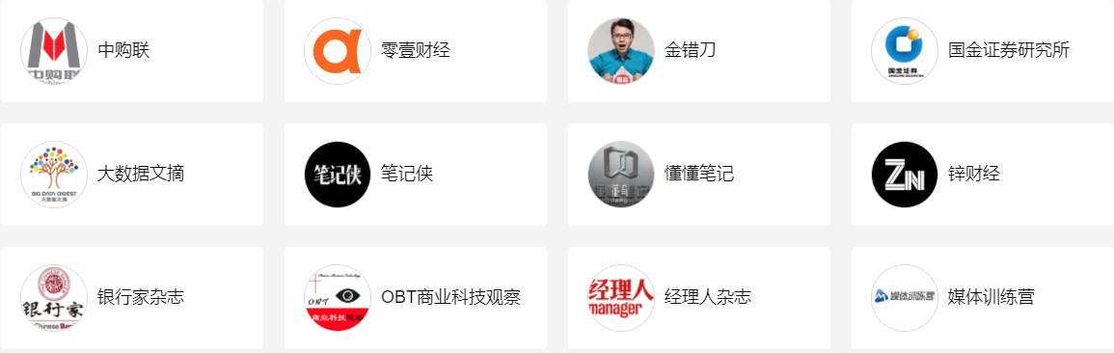
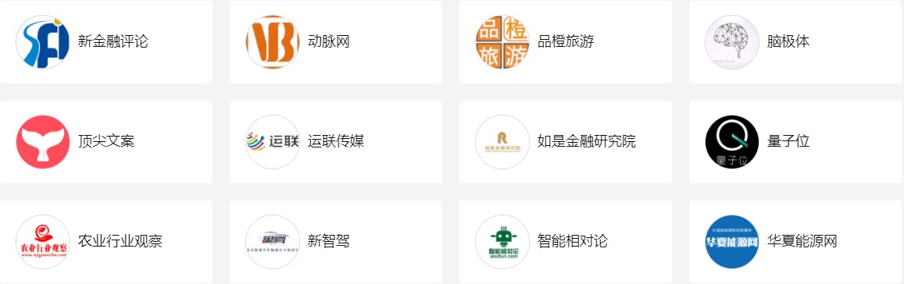
4.部分开通新知号的伙伴
商业新知已成为广大商业知识生产机构与个人优选的知识传播与推广平台。已有数千家（位）商业知识生产机构与个人，通过开通新知号入驻商业新知平台。

Slide 7
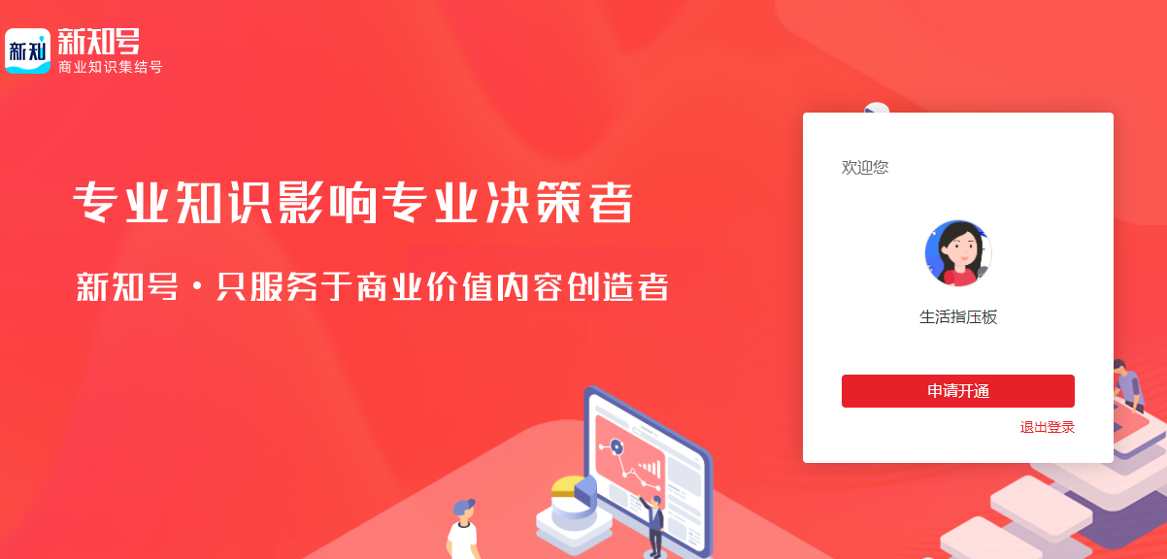
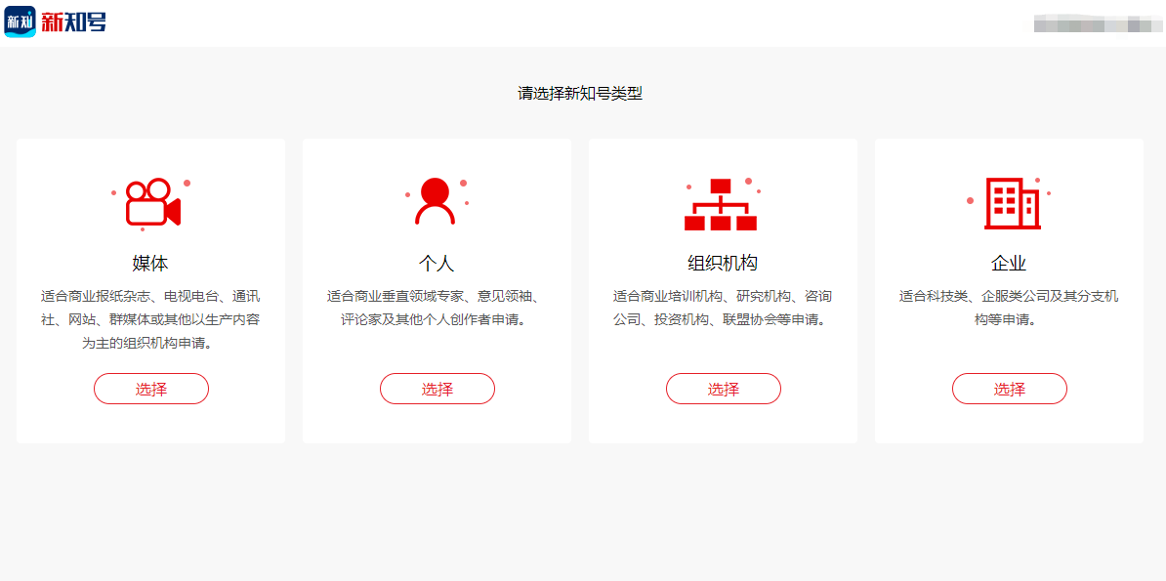
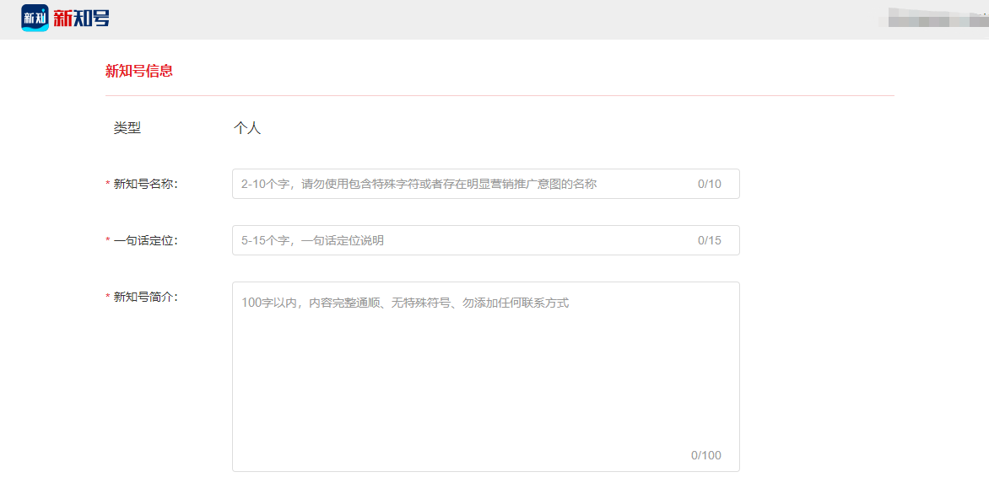
5.企业如何开通新知号
1.登录个人新知账号（新用户需完成注册）由首页顶部右侧点击“新知号”进入新知号介绍页，点击“开通新知号”
2. 选择相应的开通主体类型。新知号主体类型主要分为：媒体、个人、组织机构和企业
3.按照开通引导填写相关信息即可。新知号认证方式为微信公众号认证或企业资料认证两种
新知号介绍页：https://mp.shangyexinzhi.com/entrance

Slide 8
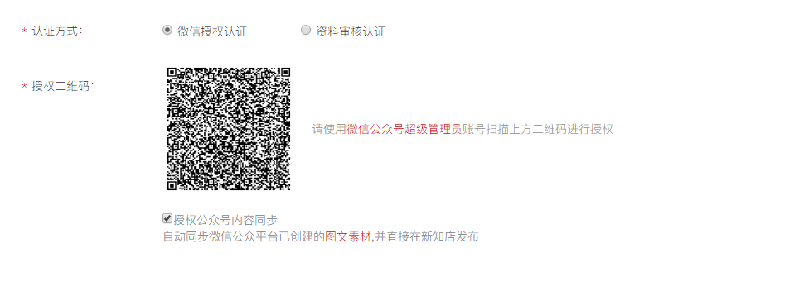
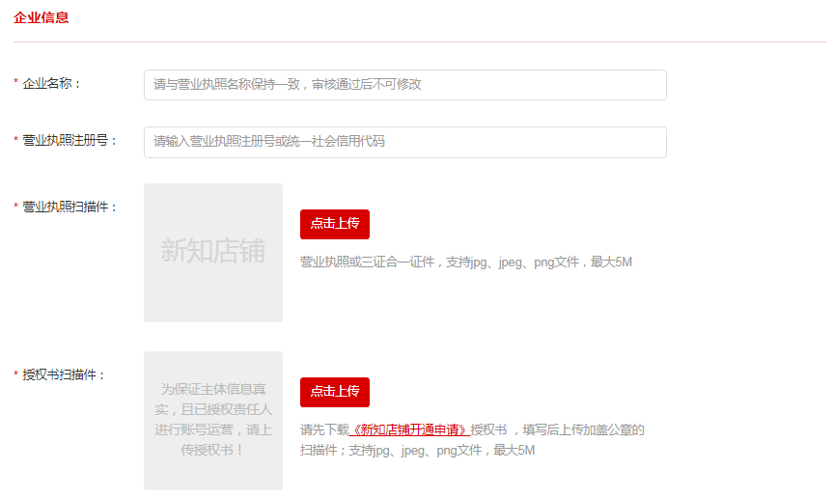
5.企业如何开通新知号
开通认证
选择认证方式1：
微信授权认证：使用微信公众号管理员的微信账号扫码授权，一个微信公众号仅限授权一个新知号
选择认证方式2：
资料审核认证：按提示填写相关资料，需上传个人身份信息（手持证照）或企业营业执照扫描件，并提供运营人信息
提交审核
填写完相关认证资料后点击“提交”，提交后即完成新知店的开通，等待资料审核。审核工作将在2个工作日以内完成。
注：所有提交的资料图片均会被打码（仅限入驻商业新知使用），阿里云安全全程监控，请放心上传

Slide 9


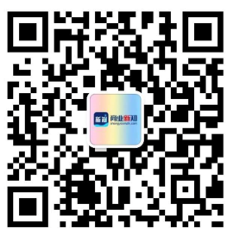
使用框中链接
https://mp.shangyexinzhi.com/choice/type-/invite_code-RVY6954
运营部 倪莉

